Slide 1











Slide 2
6
245 x 6 = ………….. X 245

Slide 3
15
(…………… x 2) x 7 = 30 x 7

Slide 4
13
10 x ( 7 + ………..) = 20 x 10

Slide 5




Slide 6




Nhân, chia với
10, 100, 1 000
Trang 14

Slide 7







- Nắm được nhân, chia nhẩm với 10,100,1000...
- Vận dụng nhân, chia nhẩm với 10,100,1000... vào giải các bài toán liên quan.

Slide 8

Mời các bạn đọc nội dung cuộc trò chuyện này nhé!

Slide 9



a) 36 x 10 = ?
36 x 10 = 10 x 36
Nhẩm: 1 chục x 36 = 36 chục = 360
Vậy 36 x 10 = 360
Ngược lại, từ 36 x 10 = 360
ta có: 360 : 10 = 36

Slide 10
b) 36 x 100 = ?
36 x 100 = 36 x (10 x 10)
= (36 x 10) x 10 = 360 x 10 = 3 600
Ngược lại, 3 600 : 100 = 36
36 x 1 000 = 36 000
Tương tự, ta có:
36 000 : 1 000 = 36

Slide 11

- Khi nhân một số tự nhiên với 10, 100, 1000, ... ta viết thêm một, hai, ba, ... chữ số 0 vào bên phải số đó.
- Khi chia số tròn chục, tròn trăm, tròn nghìn, ... cho 10, 100, 1 000, ... ta bỏ bớt đi một, hai, ba, ... chữ số 0 ở bên phải số đó.

Slide 12



14 x 10
1 348 x 100
5 629 x 1000
140
134 800
5 629 000
18 390 : 10
328 000 : 100
378 000 : 1 000
1 839
3 280
378

Slide 13

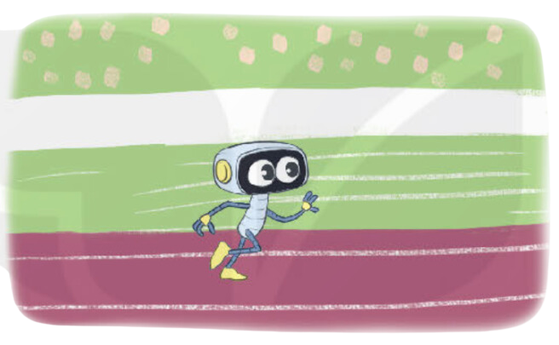
Rô-bốt chạy 10 vòng quanh sân vận động. Biết mỗi vòng quanh sân dài 375 m. Hỏi Rô-bốt đã chạy bao nhiêu mét?
Hãy phân tích đề toán để tìm ra cách giải!

Slide 14
Rô-bốt chạy 10 vòng quanh sân vận động. Biết mỗi vòng quanh sân dài 375 m. Hỏi Rô-bốt đã chạy bao nhiêu mét?
Bài giải:
Rô-bốt đã chạy được số mét là:
375 x 10 = 3 750 (m)
Đáp số: 3 750 m

Slide 15


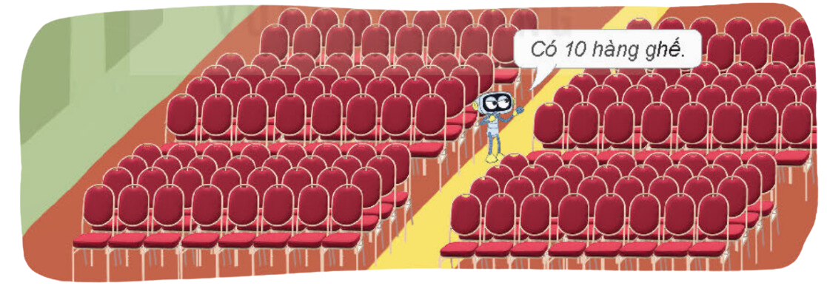
Trong hội trường, các hàng ghế được xếp đều nhau ở hai bên lối đi. Biết mỗi hàng ghế ở hai bên lối đi đều có 8 chỗ ngồi. Hỏi hội trường có tất cả bao nhiêu chỗ ngồi?

Slide 16
Thảo luận về cách giải bài toán này bạn nhé
Trong hội trường, các hàng ghế được xếp đều nhau ở hai bên lối đi. Biết mỗi hàng ghế ở hai bên lối đi đều có 8 chỗ ngồi. Hỏi hội trường có tất cả bao nhiêu chỗ ngồi?

Slide 17

Cách 1:
  Tìm số chỗ ngồi ở một bên lối đi
= số ghế ở mỗi hàng x số hàng ở một bên lối đi
  Tìm số chỗ ngồi trong hội trường
= số chỗ ngồi ở một bên lối đi x 2
Cách 2:
  Tìm số hàng ghế có tất cả = Số hàng ghế ở một bên lối đi x 2
  Tìm số chỗ ngồi trong hội trường = số chỗ ngồi ở mỗi hàng ghế x số hàng ghế

Slide 18




Ở một bên lối đi có số chỗ ngồi là:
8 x 10 = 80 (chỗ ngồi)
Trong hội trường có tất cả số chỗ ngồi là:
80 x 2 = 160 (chỗ ngồi)
Đáp số: 160 chỗ ngồi
Số hàng ghế ở hai bên lối đi là:
10 x 2 = 20 (hàng ghế)
Hội trường có tất cả số chỗ ngồi là:
8 x 20 = 160 (chỗ ngồi)
Đáp số: 160 chỗ ngồi

Slide 19



Slide 20






Slide 21




153 000
153 x 100 = ?
15 300
1 530
1 530 000

Slide 22

5 930 000
593 000 : 10
593
5 930
59 300

Slide 23
1 530
105 300 : 100
153
1 053
10 530

Slide 24




